Slide 1
PROYEK PERANGKAT LUNAK 03. Organisasi Proyek
Doni Abdul Fatah
github.com/doniaft
Universitas Trunojoyo Madura

Slide 2
Pokok Bahasan
01. Pengantar Manajemen Proyek Perangkat Lunak
02. Siklus hidup Proyek
05. Analisa Proyek
03. Organisasi Proyek
04. Perencanaan Proyek
07. Penentuan Proyek
06. Desain Proyek
08. Manajemen Waktu Proyek
10. Manajemen SDM Proyek
11. Manajemen Risiko Proyek
09. Manajemen Biaya Proyek
12. Monitoring & Penutupan Proyek
13. UAS

Slide 3
01. PPL
Siklus hidup Proyek
Organisasi Proyek
Kontrak Perkuliahan

Slide 4
2) Siklus hidup Proyek

Slide 5
Proyek Siklus hidup PPL
Analisa kebutuhan
Spesifikasi
Disain
Coding
Verifikasi dan validasi
Implementasi / Instalasi
Maintenance dan support

Slide 6
1) What is Software

Slide 7


Software Hidup Kita!
Hampir semua peralatan elektronik digerakkan oleh software!
Mobil, pesawat terbang, kapal laut, …
Telepon, bangunan, kota, …
Semua disiplin ilmu menggunakan software!
Teknik dan sains (teknik sipil, teknik mesin, teknik geologi, …)
Kedokteran, farmasi, …
Hardware tidak berfungsi tanpa software di dalamnya

Slide 8
5 Best Jobs in the World
Software Engineer:
$80,500 Average Pay and 46% 10 Year Growth
College Professor:
$81,500 Average Pay and 31% 10 Year Growth
Financial Adviser:
$122,500 Average Pay and 26% 10 Year Growth
Human Resources Manager:
$73,500 Average Pay and 23% 10 Year Growth
Physician Assistant:
$75,000 Average Pay and 50% 10 Year Growth

Slide 9
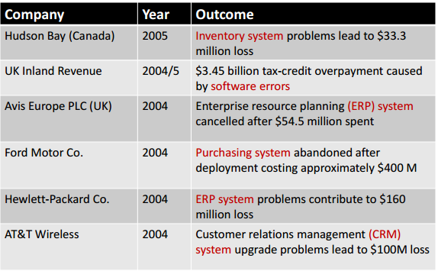
Size Berbanding Lurus dengan Kegagalan

Slide 10
The Definition of Software
Computer programs, procedures, and possibly associated documentation and data pertaining to the operation of a computer system (IEEE, 1991) (ISO, 1997) (ISO/IEC 9000-3)
(1) Instructions (computer programs) that when executed provide desired features, function, and performance (2) Data structures that enable the programs to adequately manipulate information, and (3) Descriptive information in both hard copy and virtual forms that describes the operation and use of the programs (Pressman, 2014)
Computer programs and associated documentation (Sommerville, 2015)

Slide 11
Jenis Software
Market
Domain
Lisensi

Slide 12

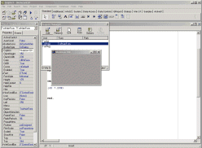
Jenis Software (Market)
Software Generik
Perangkat lunak standar yang diproduksi oleh perusahaan pengembang dan dijual pada pasar terbuka ke siapapun yang bisa membelinya (Shrink-wrapped)
Software Pesanan
Perangkat lunak yang dikembangkan khusus dan disesuaikan dengan kebutuhan pelanggan
(Sommerville, 2015)

Slide 13
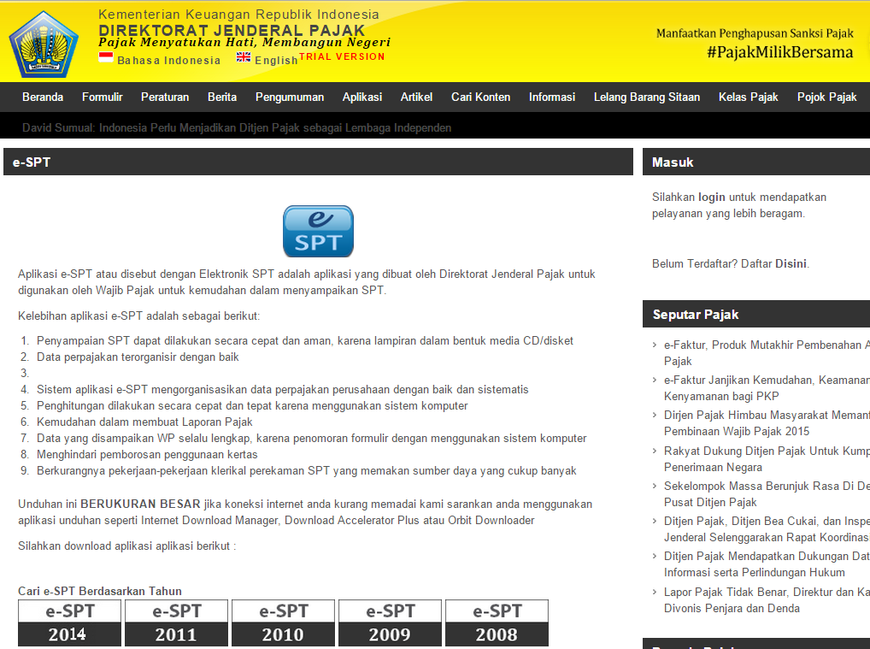

Slide 14
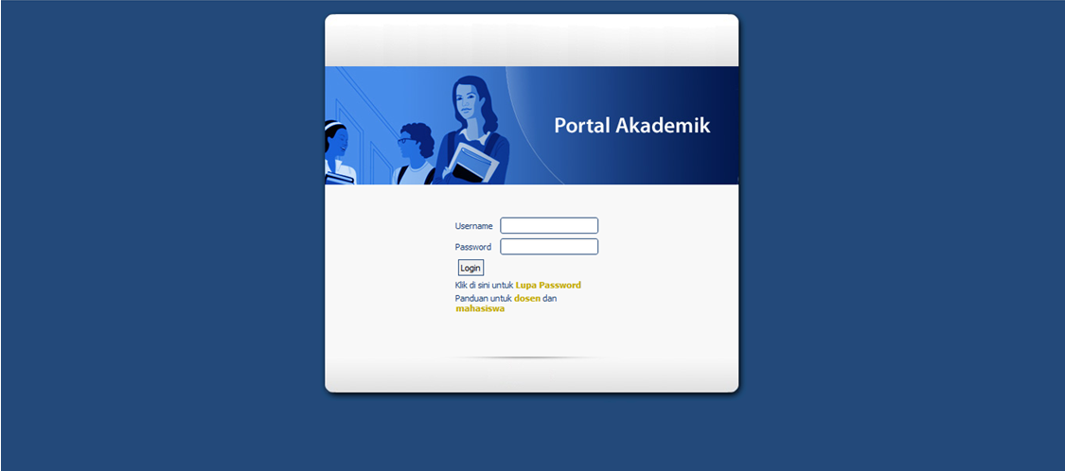
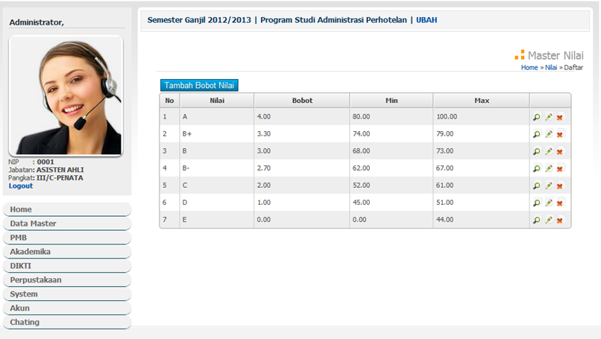
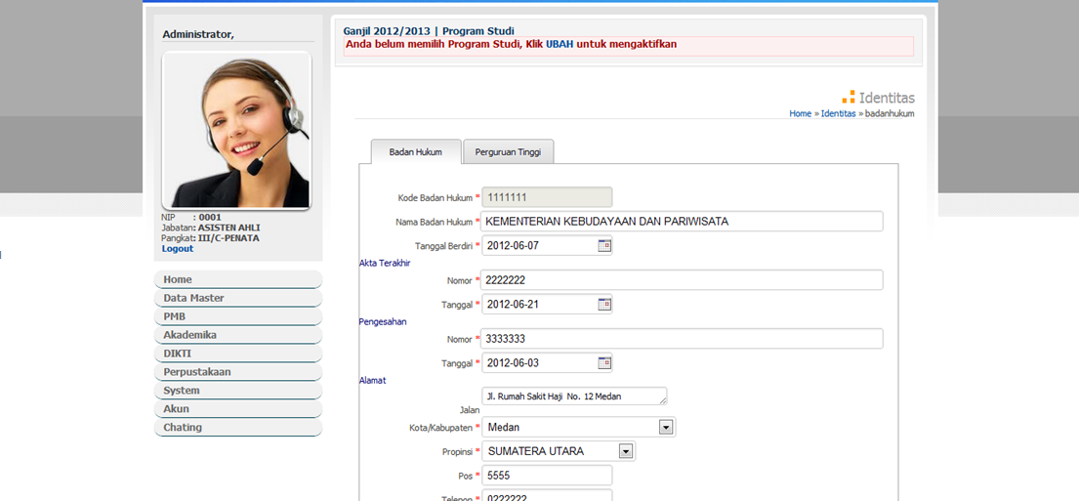

Slide 15
Jenis Software (Domain)
System software
Application software
Engineering/scientific software
Embedded software
Product line software
Web applications
Artificial intelligence software
(Pressman, 2014)

Slide 16
System Software
System software is a collection of programs written to service other programs
It is characterized by heavy interaction with computer hardware; heavy usage by multiple users; concurrent operation that requires scheduling, resource sharing, and sophisticated process management; complex data structures; and multiple external interfaces
Ex. Compilers, operating system, drivers etc.

Slide 17
Application Software
Application software consists of standalone programs that solve a specific business need
Application software is used to control the business function in real-time.

Slide 18
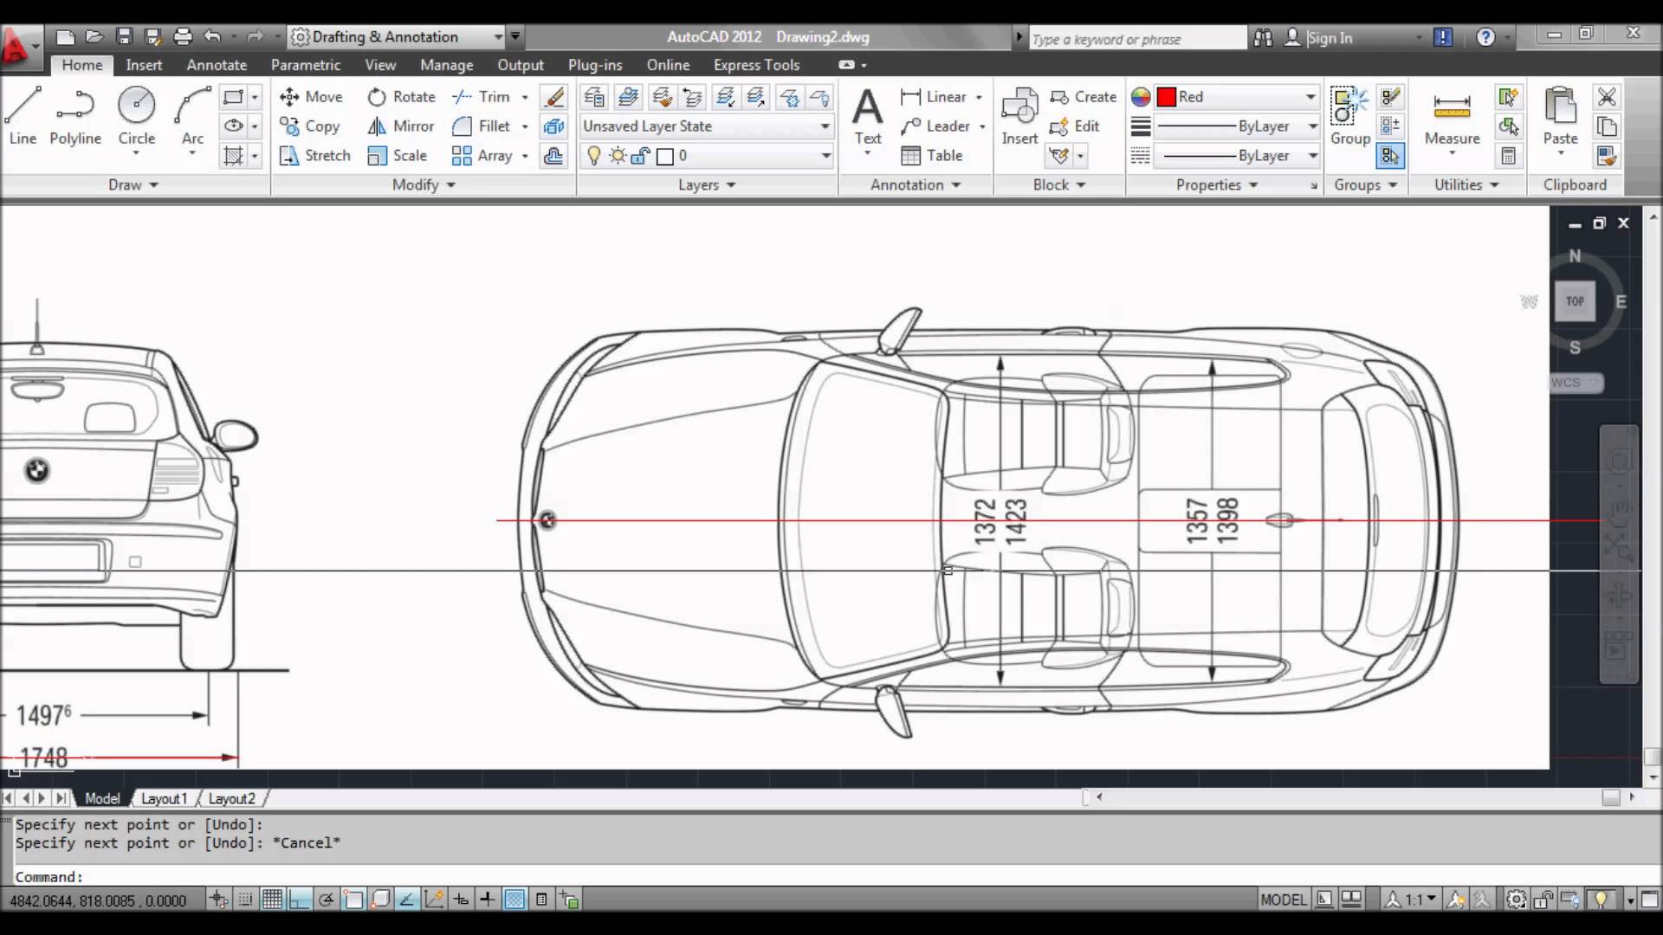
Engineering /Scientific software
Characterized by "number crunching" algorithms
Applications range from astronomy to volcano logy, from automotive stress analysis to space shuttle orbital dynamics, and from molecular biology to automated manufacturing
Ex. Computer Aided Design (CAD), system stimulation etc.

Slide 19
Embedded Software
It resides in read-only memory and is used to control products and systems
Embedded software can perform limited and esoteric functions
Ex. Elevator, Air Conditioner, keypad control for a microwave oven

Slide 20
Product Line Software
Designed to provide a specific capability for use by many different customers, product line software can focus on a limited and esoteric marketplace
Ex. Word processing, spreadsheet, CG, multimedia, etc.

Slide 21
Web Applications
Web apps can be little more than a set of linked hypertext files
It evolving into sophisticated computing environments that not only provide standalone features, functions but also integrated with corporate database and business applications

Slide 22
Artificial Intelligence Software
AI software makes use of non-numerical algorithms to solve complex problems that are not amenable to computation or straightforward analysis
Ex. Robotics, expert system, game playing, etc.

Slide 23
Jenis Software (Lisensi)
Open Source Software | Proprietary Software
Linux, OpenOffice, GIMP | MS Windows, MS Office 2013, Adobe Photoshop
Purchased with its source code | Purchased without its source code
Users can get for free of charge | Users must pay to get
Users can modify the software | Users cannot modify the software
Users can install software freely into any computer | Users must have a license from vendor before install into computer
No one is responsible to the software | Fully support from vendor if anything happened to the software

Slide 24
Open Source Software
Software yang source codenya terbuka dan didistribusikan dalam suatu format lisensi yang memungkinkan pihak lain secara bebas memperbanyak dan memodifikasi source code didalamnya
Hak cipta tetap ada, tapi lisensi memungkinkan orang lain bebas untuk menggunakan dan memodifikasi software tersebut
Jenis lisensi open source software:
GNU General Public License (GPL)
Apache License
BSD license
MIT License
Mozilla Public License

Slide 25
Proprietary Software
Software yang source codenya tertutup dan didistribusikan dengan suatu format lisensi yang membatasi pihak lain untuk menggunakan, memperbanyak dan memodifikasi
Lisensi proprietary software memungkinkan orang lain menggunakan software yang kita buat dengan diikuti penyerahan royalti (uang) ke pemilik hak ciptanya
Shareware dan Freeware adalah proprietary software. Free for use belum tentu free for (redistribute) atau free for modify!

Slide 26
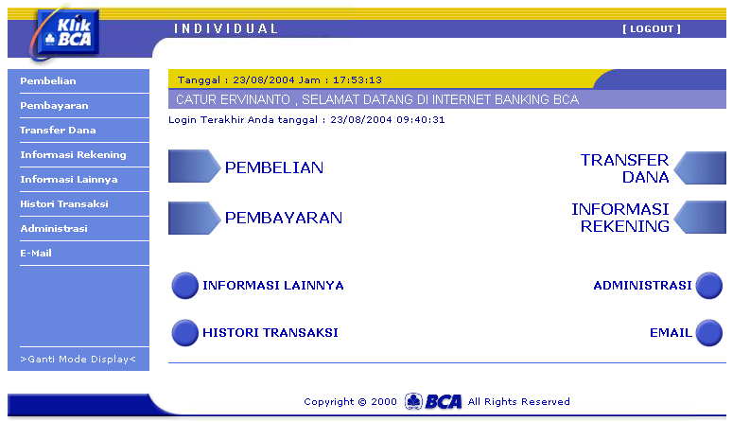
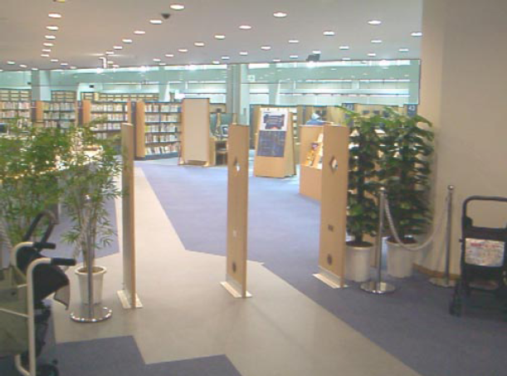
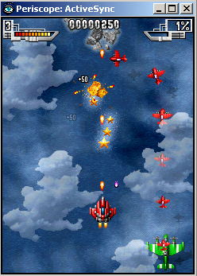
Peranan Software
Menggantikan peran manusia: Dengan otomasi terhadap suatu tugas atau proses
Memperkuat peran manusia: Dengan membantu manusia mengerjakan suatu tugas atau proses dengan lebih baik dan tertata
Restrukturisasi Peran Manusia: Dengan melakukan perubahan-perubahan thd sekumpulan tugas atau proses
Hiburan dan Permainan: Dengan menyajikan aplikasi interaktif hiburan yang semakin dekat dengan kenyataan

Slide 27
Hardware vs. Software
Hardware | Software
Manufactured | Developed/Engineered
Wear out | Deteriorate
Built using components | Custom built
Relatively simple | Complex
Visible Defect | Invisible Defect

Slide 28
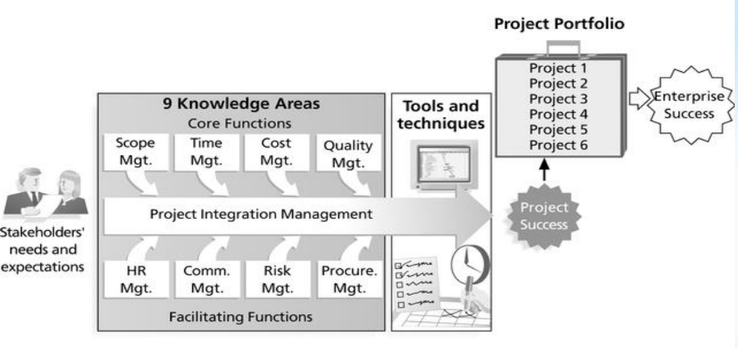
Project Management Framework

Slide 29
9 Area Pengetahuan Manajemen Proyek
Area pengetahuan harus mendeskripsikan kompetensi kunci yang harus dikembangkan seorang manajer proyek
empat pilar area pengetahuan menuntun pada tujuan-tujuan proyek spesifik (scope, waktu, biaya, dan kualitas)
empat area pengetahuan yang memfasilitasi adalah alat untuk mencapai tujuan-tujuan proyek () manajemen sumber daya manusia, komunikasi, resiko, dan keadaan
project integration management mempengaruhi dan dipengaruhi oleh 8 area pengetahuan lainnya.
semua area pengetahuan tersebut penting

Slide 30
Kategori Proyek Perangkat Lunak
Berdasarkan orientasinya :
Produk Proyek membuat produk yang detailnya ditentukan oleh client dan Client bertanggung jawab terhadap produk tersebut
Tujuan Proyek diperlukan untuk mencapai tujuan tertentu biasanya berhubungan dengan level service

Slide 31
Proyek Kategori PPL Berdasar Sistem
Sistem informasi
Contoh : Sistem kontrol stok
2. Sistem embedded / real time
Contoh : Sistem kontrol AC

Slide 32
Proyek Kategori PPL Berdasar Orientasi
Produk
Proyek membuat produk yang detailnya ditentukan oleh client dan Client bertanggung jawab menjustifikasi produk tersebut
2. Tujuan
Proyek diperlukan untuk mencapai tujuan tertentu biasanya berhubungan dengan level service

Slide 33
Masalah Proyek PL
Masalah-masalah dalam proyek perangkat lunak:
Spesifikasi pekerjaan yang kurang
Manajemen mengabaikan IT
Pengetahuan area aplikasi yang kurang
Update dokumentasi yang kurang
Aktifitas sebelumnya yang tidak lengkap pada waktunya – termasuk pengiriman perangkat yang terlambat
Komunikasi antara teknisi dan user yang kurang
Komunikasi yang kurang menyebabkan duplikasi pekerjaan
Komitmen yang kurang – khusunya ketika proyek terikat pada satu orang kemudian keluar
Kemampuan Keahlian teknikal yang kurang
Perubahan kebutuhan hukum
Perubahan lingkungan perangkat lunak
Tekanan deadline
Pengendalian kualitas yang kurang
Management jarak jauh
Pelatihan yang kurang

Slide 34
Project vs Product Life Cycle
PROJECT LIFE CYCLE | PRODUCT LIFE CYCLE
Dapat dipandang sebagai kegiatan yang terkait dengan kelayakan proyek, diikuti dengan kegiatan yang terkait dengan akuisisi proyek (proyek diterima dan dilaksanakan) Fokus pada hasil kerja | Kegiatan dalam proyek yang terkait dengan produk proyek, mengikuti Siklus Hidup Produk Sifatnya bervariasi, tergantung produk proyek
Dalam Perspektif IT : Discovery Phase Concept Phase Design Phase Execution Phase Quality Assurance Phase Implementation Phase Closure Phase | Model waterfall - tahapan linear Model spiral - tahapan iteratif Model R.A.D. (Rapid Application Development) - perencanaan kebutuhan; desain; konstruksi; pengalihan sistem (cut over). Model dengan prototipe

Slide 35
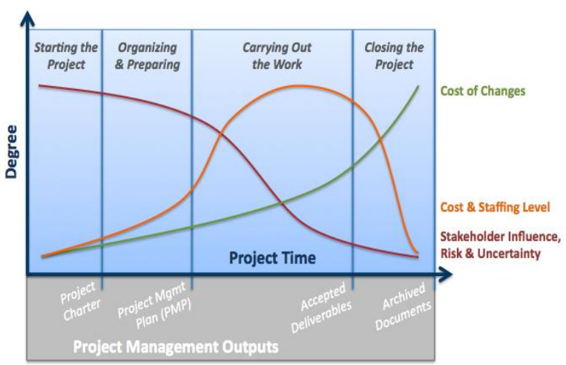
Project Life Cycle

Slide 36
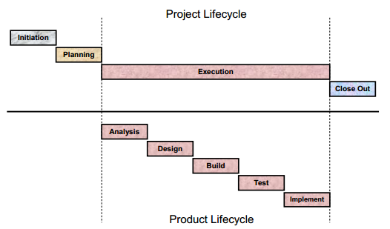
Project Life Cycle

Slide 37
3) Metodologi Manajemen Proyek & Organisasi Proyek

Slide 38
Metodologi Manajemen Proyek
The traditional approach :
Project Initiation Stage
Project Planning or Design Stage
Project Execution or Production Stage
Project Monitoring and Controlling Systems
Project Completion Stage
Secara umum :
Project Initation
Project Planning
Project Executing
Project Controlling
Project Closing

Slide 39
Metodologi Manajemen Proyek
Initiating Processes
Planning Processes
Controlling Processes
Executing Processes
Closing Processes

Slide 40
Project Initiation (Contds -1)
Inisiasi proyek merupakan tahap yang mengawali sebuah proyek, dimana pada tahap ini diberikan gambaran global suatu proyek dalam bentuk definisi proyek (project definition).
Tujuan :
Menentukan tujuan proyek secara rinci
Mengidentifikasi faktor-faktor penentu keberhasilan (critical success factor) untuk pelaksanaan proyek
Menentukan ruang lingkup proyek, jadwal proyek, asumsi proyek, serta batasan-batasan proyek sebagai acuan dalam membuat project management plan
Menentukan kriteria keberhasilan proyek

Slide 41
Project Initiation (Contds -2)
Mekanisme :
Project owner memberi tugas kepada project manager dan project team
Project manager dan project team secara bersamasama membuat project definition dan disetujui oleh project owner
Project definition yang telah dibuat, selanjutnya akan dijadikan sebagai acuan atau landasan dalam pembuatan project management plan

Slide 42
Project Planning (Contds -1)
Biasanya berupa dokumen project management plan.
Project management plan merupakan deskripsi detail dari definisi proyek yang telah dibuat.
Umumnya berisi :
Scope management (tujuan & ruang lingkup proyek)
Time management (waktu pengerjaan/jadwal proyek)
Cost management (rencana anggaran biaya proyek)
Quality management (kualitas proyek)
Resource management (sumber daya proyek)
Risk management (manajemen resiko)
Communication management (perencanaan komunikasi)
Procurement management (pengadaan)
Integration management (integrasi)

Slide 43
Project Planning (Contds -2)
Tujuan :
Mendefinisikan ruang lingkup proyek
Membuat detail jadwal pelaksanaan proyek
Menentukan alokasi dana yang dibutuhkan proyek
Menetapkan prosedur dan mekanisme pengontrolan proyek
Menentukan kualifikasi, peran dan tanggung jawab, serta jumlah personil yang dibutuhkan untuk melaksanakan proyek
Mengidentifikasi resiko-resiko proyek & menentukan tindakan penanggulangannya (project risk management)
Membuat perencanaan komunikasi selama pelaksanaan proyek (communication management)
Menentukan & menyetujui project baseline yang akan menjadi acuan untuk mengukur kinerja proyek

Slide 44
Project Planning (Contds -3)
Mekanisme :
Project manager bersama-sama dengan project team mempelajari kembali project definition.
Membuat project management plan berdasarkan project definition yang telah dibuat.
Persetujuan dari project owner bahwa project management plan tersebut akan dijadikan acuan dalam pelaksanaan proyek.

Slide 45
Project Executing (Contds -1)
Project execution adalah pelaksanaan/realisasi dari rencana proyek dalam project management plan.
Tujuan :
Merealisasikan perencanaan proyek dalam project management plan
Mengoordinasikan kinerja project team & mengoptimalkannya, serta memanfaatkan sumber daya non-personil
Merealisasikan perubahan perencanaan proyek yang telah disetujui.

Slide 46
Project Executing (Contds -2)
Mekanisme :
Setelah project management plan ditetapkan sebagai acuan pelaksanaan proyek, maka dilakukan :
Project manager & project team membentuk kerja sama tim selama proyek berlangsung (disebut pembentukan team building)
Manajer proyek & tim proyek melaksanakan semua tugas yang sudah tertuang di dalam project management plan
Membuat laporan pelaksanaan proyek
Mendapatkan persetujuan atau approval untuk setiap fase pekerjaan atau deliverable proyek yang telah diselesaikan

Slide 47
Project Controlling (Contds -1)
Merupakan pemantauan terhadap kegiatan atau aktivitas-aktivitas suatu proyek, sehingga diketahui sudah sesuai dengan yang telah ditentukan pada project management plan atau tidak.
Dilakukan pengecekan terhadap estimasi dan rencana awal. Jika belum, maka tindakan apa yang harus dilakukan agar tujuan proyek bisa terpenuhi
Tujuan :
Memastikan pencapaian tujuan proyek apakah sesuai dengan target yang telah ditentukan
Memantau pelaksanaan proyek agar sesuai dengan estimasi dan rencana awal
Mendapatkan masukan untuk memperbaharui project management plan jika diperlukan.

Slide 48
Project Controlling (Contds -2)
Mekanisme :
Pengendalian terhadap time, scope, dan quality :
Membandingkan rencana jadwal, lingkup & kualitas terhadap actual progress
Pengendalian terhadap biaya (cost)
Menentukan biaya yang telah dikeluarkan dari dimulainya suatu proyek sampai dengan saat ini (actual expenditure)
Membandingkan actal expenditure dengan rencana anggaran
Menentukan biaya dan waktu dari saat ini sampai dengan selesainya suatu proyek (estimate to complete)
Menentukan biaya & waktu penyelesaian proyek (estimate at completion)
Estimate at completion = actual expenditure + estimate to complete

Slide 49
Project Controlling (Contds -3)
Mekanisme :
Membuat laporan tentang status dan kemajuan proyek berdasarkan informasi yang diperoleh terhadap kontrol scope, time, quality, dan cost
Jika dari hasil pemantauan dibutuhkan melakukan perubahan rencana, maka lakukan re-planning.

Slide 50
Project Closing (Contds -1)
Merupakan akhir dari serangkaian kegiatan proyek
Tahap ini akan memberikan laporan tentang hasil-hasil apa saja yang telah diperoleh dari suatu rangkaian aktivitas-aktivitas proyek yang telah dilaksanakan.
Pada tahap ini harus diyakinakan bahwa semua deliverable proyek telah dipenuhi, dan demikian juga dengan pekerjaan-pekerjaan yang belum terselesaikan harus segera dicatat dan tertuang dalam bentuk laporan resmi.
Langkah terakhir adalah pembubaran tim
Tujuan :
Secara formal mengakhiri proyek dengan semua pihak yang terlibat
Mengakhiri penugasan anggota tim proyek

Slide 51
Project Closing (Contds -2)
Mekanisme :
Laporan pelaksanaan pekerjaan
Laporan penyelesaian pekerjaan
Berita acara penyelesaian pekerjaan
Berita acara serah terima pekerjaan

Slide 52
3) Metodologi Manajemen Proyek & Organisasi Proyek

Slide 53

STRUKTUR ORGANISASI

Slide 54
BENTUK STRUKTUR ORGANISASI
Organisasi Fungsional - disusun dengan mengelompokkan orang-orang yang melakukan kegiatan serupa dalam departemen
Organisasi Proyek - disusun dengan mengelompokkan orang ke dalam tim proyek pada tugas sementara.
Organisasi Matrix - disusun dengan menciptakan hirarki ganda di mana fungsi dan proyek memiliki kepentingan yang sama.

Slide 55
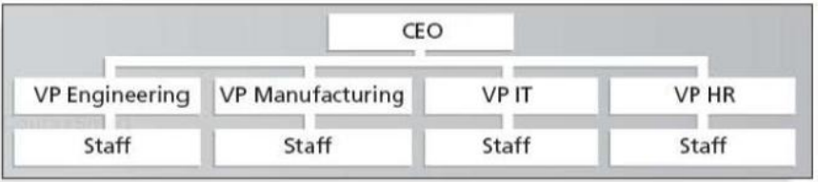
Organisasi Fungsional - Functional

Slide 56
Organisasi Fungsional - Kelebihan
Adanya fleksibilitas yang tinggi dalam penggunaan staf/ karyawan.
Orang-orang dengan keahlian tertentu bisa ditugaskan di banyak proyek yang berbeda.
Orang-orang dengan keahlian yang berbeda dapat dikelompokkan dalam satu group untuk berbagi pengetahuan dan pengalaman yang sangat bermanfaat bagi pemecahan masalah teknis.
Divisi fungsional yang bersangkutan bisa menjadi dasar bagi kelangsungan proyek jika para personel keluar dari proyek atau organisasi induk.
Divisi fungsional mempunyai jalur-jalur karir bagi mereka yang mempunyai keahlian tertentu.

Slide 57
Organisasi Fungsional - Kelemahan
Klien tidak menjadi perhatian utama dari aktivitas yang dilakukan orang-orang yang terlibat proyek.
Divisi fungsional cenderung berorientasi pada aktivitas-aktivitas khusus yang sesuai dengan fungsinya.
Kadang dalam proyek yang diorganisasi secara fungsional tidak ada individu yang diberi tanggung jawab penuh untuk mengurus proyek.
Motivasi orang yang ditugaskan ke proyek cenderung lemah
Penyusunan organisasi seperti ini tidak memberikan pendekatan yang holistik terhadap proyek

Slide 58
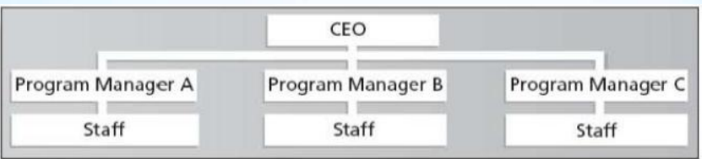
Organisasi Proyek - Project

Slide 59
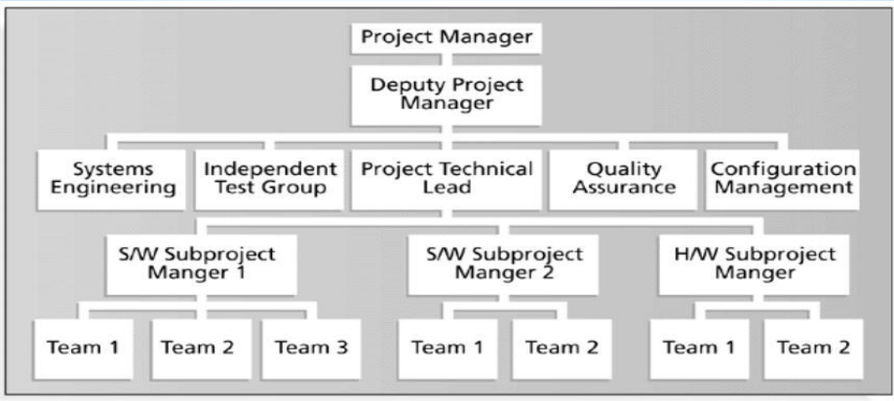
Organisasi Proyek - Project

Slide 60
Organisasi Proyek - Kelebihan
Manajer proyek mempunyai wewenang penuh untuk mengelola proyek.
Semua anggota tim proyek secara langsung bertanggung jawab terhadap manajer proyek.
Rantai komunikasi menjadi pendek, yakni antara manajer proyek dengan eksekutif secara langsung.
Bila ada proyek yang sejenis berturut-turut, organisasi ini bisa memanfaatkan para ahli yang sama sekaligus melakukan kaderisasi dalam penguasaan teknologi tertentu.
Karena kewenangan terpusat, kemampuan untuk membuat keputusan bisa cepat dilakukan.
Adanya kesatuan komando.
Bentuk ini cukup simpel sehingga mudah dilaksanakan.
Adanya dukungan secara menyeluruh terhadap proyek

Slide 61
Organisasi Proyek - Kelemahan
Bila organisasi induk mempunyai banyak proyek yang harus dikerjakan, biasanya setiap proyek akan mengusahakan sendiri sumberdaya, sehingga terjadi duplikasi usaha dan fasilitas.
Struktur ini akan menambah biaya yang cukup mahal bagi organisasi induk, karena biasanya akan berdiri sendiri dengan staf yang penuh.
Sering kali manajer proyek menumpuk sumberdaya secara berlebihan untuk mendapatkan dukungan teknis dan teknologi saat diperlukan.
Bila proyek selesai akan terjadi masalah tentang bagaimana nasib pekerja proyek yang ada.
Ketidakkonsistenan prosedur bisa sering terjadi dengan memakai alasan memenuhi permintaan klien.

Slide 62
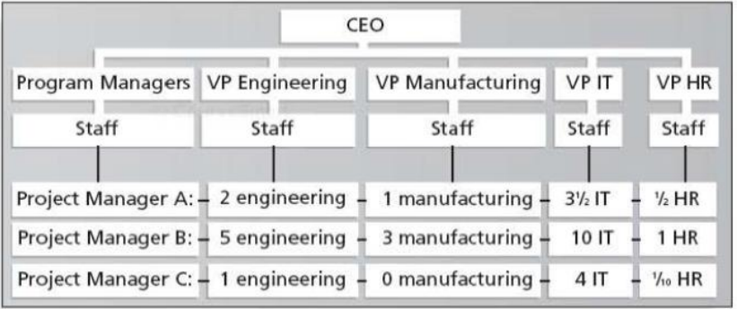
Organisasi Matrix - Matrix

Slide 63
Organisasi Matrix - Kelebihan
Proyek mendapatkan perhatian secukupnya.
Karena organisasi matriks melekat pada unit fungsionai organisasi induk maka mudah untuk mendapatkan orang potensial yang dibutuhkan dari setiap unit fungsional.
Tidak ada masalah yang berat yang akan menyusul mengenai nasib pekerja proyek jika suatu proyek selesai.
Tanggapan terhadap keinginan yang diminta oleh klien bisa cepat diberikan seperti dalam organisasi proyek murni.
Mempunyai akses perwakilan dan divisi administrasi perusahaan induk, sehingga kebijaksanaan, prosedur perusahaan tetap konsisten.
Bila ada beberapa proyek yang bersamaan, memungkinkan distribusi sumberdaya yang Iebih seimbang untuk mencapai berbagai target beberapa proyek yang berbeda-beda.

Slide 64
Organisasi Matrix - Kelemahan
Terdapat kekuatan yang seimbang antara manajer fungsional dan Manajer Proyek, sehingga bila terdapat pekerjaan fungsional, pekerjaan proyek bisa jadi diabaikan
Perpindahan sumberdaya dan satu proyek ke proyek lain dalam rangka memenuhi jadwal proyek bisa meningkatkan persaingan antar masing-masing Manajer Proyek ingin memastikan proyeknya yang akan sukses bukan target organisasi secara keseluruhan.
Manajemen organisasi matriks melanggar prinsip utama dan manajemen yakni kesatuan komando (unity of command).

Slide 65
MEMILIH BENTUK ORGANISASI PROYEK
Frekuensi proyek baru
Lama proyek berlangsung
Ukuran proyek: tingkat penggunaan sumber daya yang dibutuhkan
Kompleksitas hubungan: jumlah bidang fungsional yang terlibat dalam proyek dan bagaimana hubungan ketergantungannya.
Organisasi matriks dan organisasi proyek cocok untuk proyek berskala menengah dan besar, kompleksitas tinggi, beresiko tinggi, batasan waktu
Organisasi fungsional cocok untuk proyek dengan skala relatif kecil, resiko kecil, waktu fleksibel

Slide 66
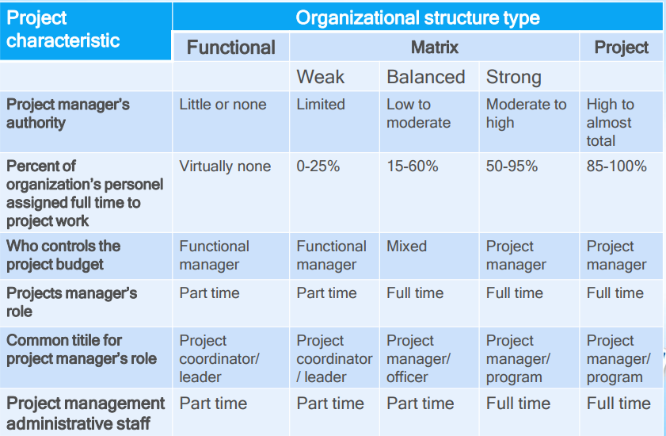
Organizational structure influences on projects

Slide 67
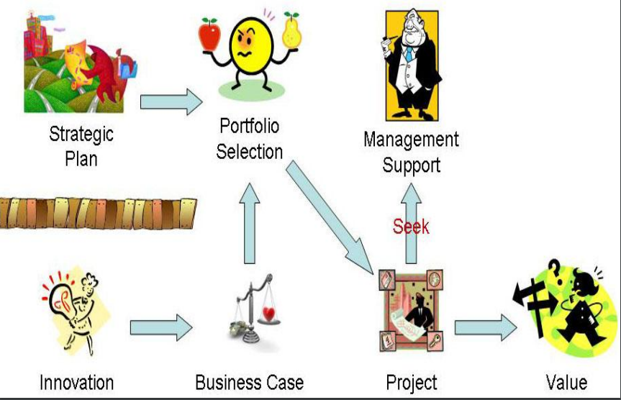

Slide 68
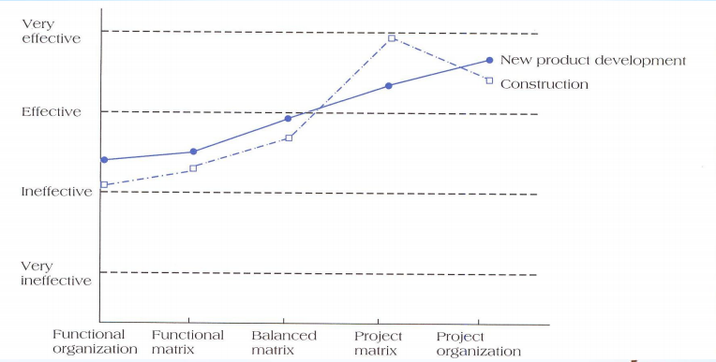
Impact organizational structure on project

Slide 69
Pembahasan Khusus

Slide 70
Project Planning

Slide 71
Recap
The systems analyst is a key person analyzing the business, identifying opportunities for improvement, and designing information systems to implement these ideas
The Systems Development Lifecycle consists of four stages: Planning, Analysis, Design, and Implementation
The major development methodologies:
Structured Design
Waterfall method
Parallel development
Rapid Application Development
Phased Development
Prototyping
Throw-away Prototyping
Agile Development
Extreme Programming
Scrum

Slide 72
System Development Life Cycle (SDLC)
siklus pengembangan sistem
berfungsi untuk menggambarkan tahapan-tahapan utama dan langkah-langkah dari setiap tahapan yang secara garis besar terbagi dalam empat kegiatan utama, yaitu initiation, analysis, design dan implementation
SDLC didefinisikan oleh Departemen Kehakiman AS proses pengembangan software yang digunakan oleh analyst system, untuk mengembangkan sebuah sistem informasi.
SDLC mencakup kebutuhan (requirement), validasi, pelatihan, kepemilikan (user ownership) sebuah sistem informasi yang diperoleh melalui investigasi, analisis, desain, implementasi, dan perawatan software.

Slide 73
Tahapan System Development Life Cycle (SDLC)
System initiation ialah perencanaan awal untuk sebuah proyek guna mendefinisikan lingkup, tujuan, jadwal dan anggaran bisnis awal yang diperlukan untuk memecahkan masalah atau kesempatan yang direpresentasikan oleh proyek.
System analysis ialah studi domain masalah bisnis untuk merekomendasikan perbaikan dan menspesifikasikan persyaratan dan prioritas bisnis untuk solusi.
System design ialah spesifikasi atau konstruksi solusi yang teknis dan berbasis komputer untuk persyaratan bisnis yang diidentifikasikan dalam analisis sistem.
System implementation ialah konstruksi, instalasi, pengujian dan pengiriman sistem ke dalam produksi (artinya operasi sehari-hari).

Slide 74
Tahapan Pengembangan Software
Planning
Design
Implementation
Analysis

Slide 75
Distribusi Cost Pengembangan Software

Slide 76
2. Project Planning
2.1 Identifying Business Value (System Request)
2.2 Feasibility Analysis
2.3 Project Size Estimation
Sumber :
Romi Satria Wahono romi@romisatriawahono.net http://romisatriawahono.net/sad

Slide 77
When Do Projects Begin?
When someone sees an opportunity to create business value from using information technology
Then he or she creates a system request
Feasibility analysis is used to aid in the decision of whether or not to proceed with the project
Project estimation is important activity which aims to estimating the size of software project

Slide 78
Software Development Life Cycle (SDLC)
Planning: Why build the system?
System request, feasibility analysis
Analysis: Who, what, when, where will the system be?
Requirement gathering, business process modeling
Design: How will the system work?
Program design, user interface design, data design
Implementation: System construction and delivery
System construction, testing, documentation and installation

Slide 79
Planning
Identifying business value
Lower costs
Increase profits
Analyze feasibility
Technical Feasibility
Economic Feasibility
Organizational Feasibility
System Proposal

Slide 80
Elements of a System Request
Project Name
The name of project
Project sponsor
Primary point of contact for the project
Business need
Reason prompting the project
Business requirements
Business capabilities the system will need to have
Business value
Benefits the organization can expect from the project
Special issues
Anything else that should be considered
Budget constraints, deadline, Legal requirements

Slide 81
Elements of a System Request
Project Name
The name of project
Project sponsor
Primary point of contact for the project
Business need
Reason prompting the project
Business requirements
Business capabilities the system will need to have
Business value
Benefits the organization can expect from the project
Special issues
Anything else that should be considered
Budget constraints, deadline, Legal requirements

Slide 82
Business Need
Describes why the system should be built
Why the project should be funded
Should be clear and concise
Probably not completely defined

Slide 83
Business Requirements
What the system will do
High level explanation to the approval committee
Tell about the features and capabilities
Can be replaced by Use Case Diagram

Slide 84
Business Value
Tangible value
A quantifiable value
E.g.: 2 % reduction in operating cost
Intangible value
Intuitive believe why the system will help the company
E.g.: improved customer service, a better competitive position

Slide 85
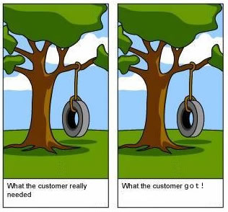
Sofware Quality
Software quality is (IEEE, 1991):
The degree to which a system, component, or process meets specified requirements
The degree to which a system, component, or process meets customer or user needs or expectations
Software quality measures how well software is designed (quality of design), and how well the software conforms to that design (quality of conformance) (Pressman, 2014)
Quality means conformance to requirements (Crosby, 1979)

Slide 86
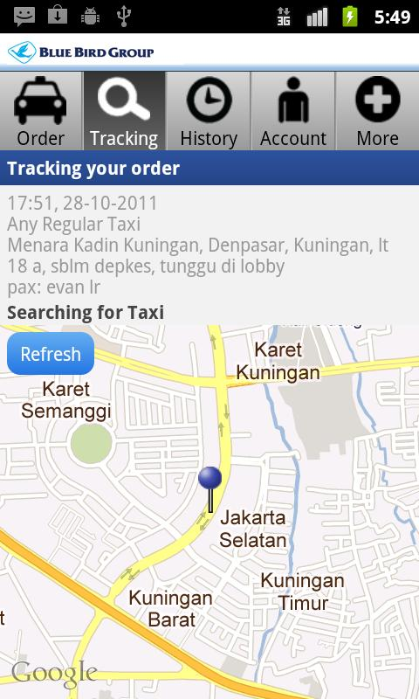
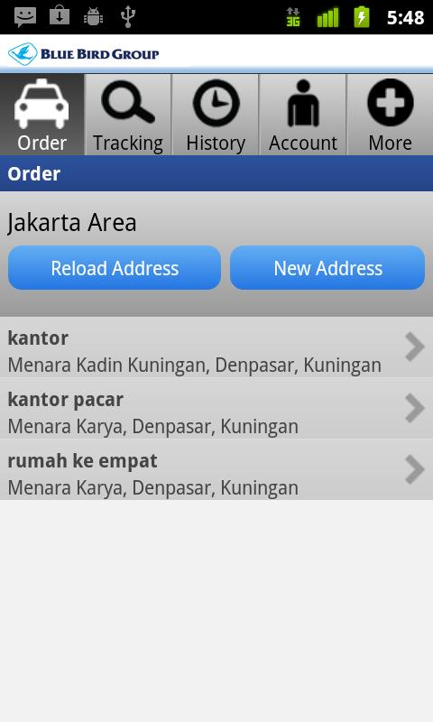
Software untuk Pesan Taxi

Slide 87
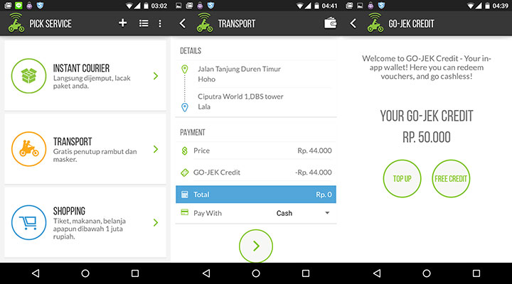
Software untuk Pesan Ojek (Go-Jek)

Slide 88

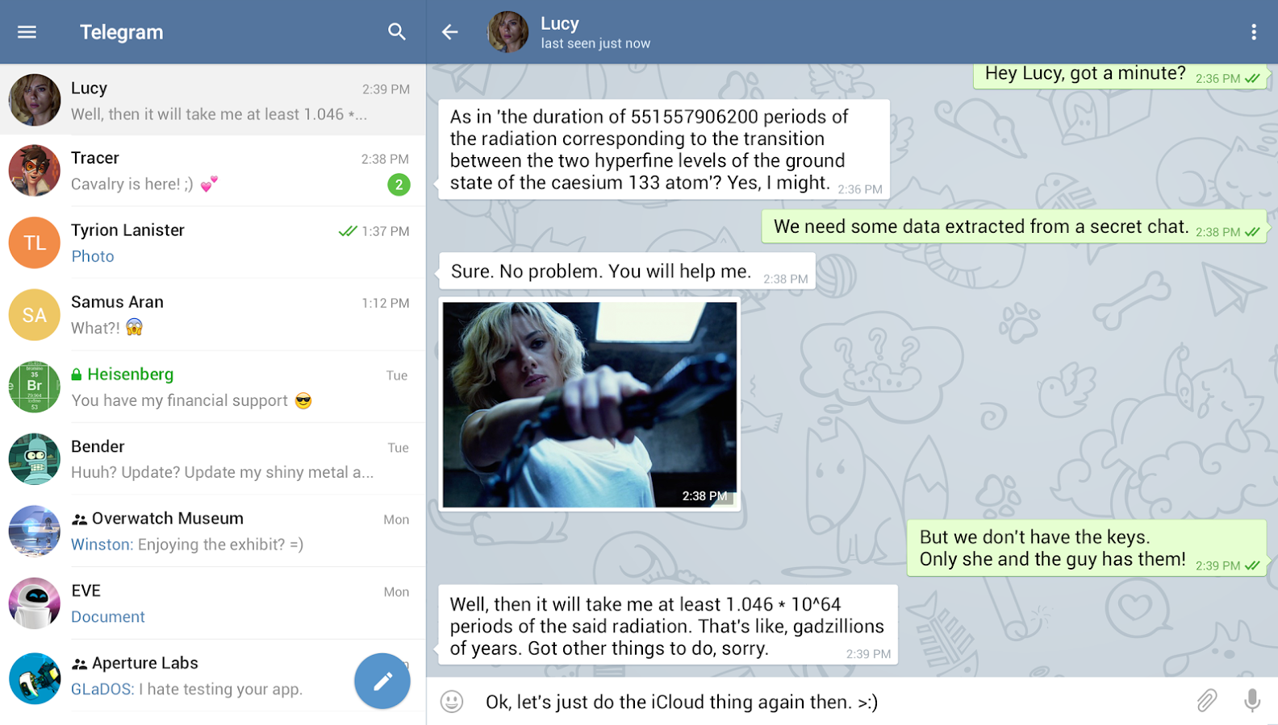

Slide 89
1. Planning – System Request
Elemen | Deskripsi | Contoh
Business Need | The business-related reason for initiating the software development project | Increase sales Improve market share Improve access to information Improve customer service Decrease product defects Streamline supply acquisition processes
Business Requirements | The business capabilities that software will provide | Provide onIine access to information Capture customer demographic information Include product search capabilities Produce management reports Include online user support
Business Value | The benefits that the software will create for the organization | 3% increase in sales % increase in market share 10% operational cost reduction $200,000 cost savings from decreased supply costs $150,000 savings from removal of existing system

Slide 90
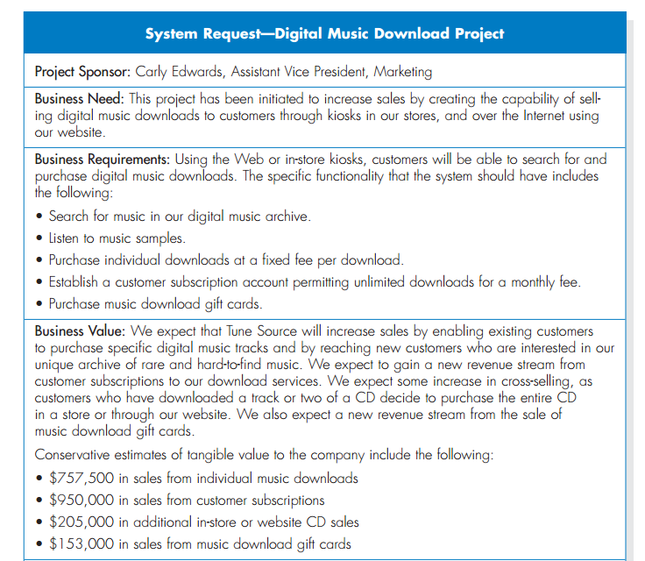

Slide 91
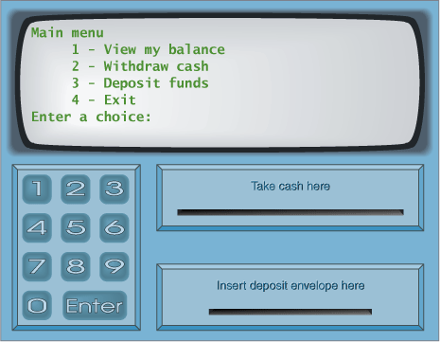
System Request – Case Study
Menu Utama
Melihat Saldo
Mentransfer Uang
Mengambil Uang
Logout
Kotak Uang
Kotak Kartu
Kotak Kuitansi

Slide 92
System Request – Online ATM System
Project Sponsor: | Margaret Mooney, Vice President of Marketing
Business Need: | Project ini dibuat dengan tujuan untuk mendapatkan pelanggan baru yang menggunakan Internet dam memberikan layanan yang lebih baik ke pelanggan yang ada melalui layanan berbasis Internet
Business Requirements:
Dengan menggunakan Online ATM System, pelanggan dapat melakukan seluruh transaksi perbankan. Fitur utama yang ada pada sistem ini adalah: Pengecekan Saldo Pengiriman Uang Transaksi Pembayaran Tagihan
Business Value:
Keuntungan Intangible: - Meningkatkan layanan ke pelanggan - Mengurangi komplen dari pelanggan Keuntungan Tangible: - $750,000 transaksi keuangan dari pelangan baru - $1,875,000 transaksi keuangan dari pelanggan lama - $50,000 pengurangan biaya telepon untuk melayani pelanggan

Slide 93
System Request: CD Selection Project
Project Sponsor: | Margaret Mooney, Vice President of Marketing
Business Needs: | This project has been initiated to reach new Internet customers and to better serve existing customers using Internet sales support
Business Requirements:
Using the Web, customers should be able to search for products and identify the brick-and-mortar stores that have them in stock. They should be able to put items on hold at a store location or place an order for items that are not carried or not in stock. The functionality that the system should have is listed below: Search through the CD Selections’ inventory of products Identify the retail stores that have the product in stock Put a product on hold at a retail store and schedule a time to pick up the product Place an order for products not currently in stock or not carried by CD Selections Receive confirmation that an order can be placed and when it will be in stock
Business Value:
Intangible Value: Improve customer satisfaction Increase brand recognition due to its Internet presence Tangible Value: Increase sales by reducing lost sales due to out-of-stock or nonstocked items and by reaching out to new customers through its Internet presence $750,000 in increased sales from new customers $1,875,000 in increased sales from existing customers Reduce customer complaints, primarily because 50 percent of all customer complaints stem from out of stocks or nonstocked items $50,000 yearly reduction in customer service calls

Slide 94
System Request: CD Selection Project
Project Sponsor: | Margaret Mooney, Vice President of Marketing
Business Needs: | This project has been initiated to reach new Internet customers and to better serve existing customers using Internet sales support.
Business Requirements:
Using the Web, customers should be able to search for products and identify the brick-and-mortar stores that have them in stock. They should be able to put items on hold at a store location or place an order for items that are not carried or not in stock. The functionality that the system should have is listed below: Search through the CD Selections’ inventory of products Identify the retail stores that have the product in stock Put a product on hold at a retail store and schedule a time to pick up the product Place an order for products not currently in stock or not carried by CD Selections Receive confirmation that an order can be placed and when it will be in stock
Business Value:
Intangible Value: CD Selections should benefit from improved customer satisfaction and increased brand recognition due to its Internet presence. Tangible Value: CD Selections will increase sales by reducing lost sales due to out-of-stock or nonstocked items and by reaching out to new customers through its Internet presence. Then the improved services will reduce customer complaints, primarily because 50 percent of all customer complaints stem from out of stocks or nonstocked items. Tangible value estimation: $750,000 in increased sales from new customers $1,875,000 in increased sales from existing customers $50,000 yearly reduction in customer service calls
Special Issues or Constraints:
The Marketing Department views this as a strategic system. This Internet system will add value to our current business model. In the future, CD Selections may want to sell products directly over the Internet. The system should be in place for the holiday shopping season next year.

Slide 95
Exercise: Membuat System Request
Lihat contoh System Request pada slide sebelumnya.
Pikirkan suatu sistem* yang saat ini dibutuhkan oleh perusahaan atau organisasi anda
Buat System Request dari sistem tersebut
Pikirkan baik-baik, keuntungan yang didapat (business value) dari penerapan system tersebut di organisasi
* System request yang anda buat akan menjadi studi kasus dari pembelajaran kita selama course berlangsung

Slide 96
2. Planning - Feasibility Analysis
Technical feasibility: Can we build it?
Economic feasibility: Should we build it?
Organizational feasibility: If we build it, will they come?

Slide 97
2. Planning - Feasibility Analysis
1 | Technical Feasibility | Familiarity with application: Less familiarity generates more risk Familiarity with technology: Less familiarity generates more risk Project size: Large projects have more risk Compatibility: The harder it is to integrate the system with the company’s existing technology, the higher the risk will be
2 | Economic Feasibility | Return on Investment (ROI) Break Even Point (BEP) Intangible Benefit
3 | Organizational Feasibility | Is the software project strategically aligned with the business?

Slide 98
Feasibility Analysis - Technical Feasibility
Familiarity with application | Knowledge of business domain Need to understand improvements Need to recognize pitfalls and bad ideas
Familiarity with technology | Is technology new to this organization? Is this a brand new technology? Extension of existing firm technologies
Project size | Number of people, time, and features
Compatibility | Systems are not built in a vacuum Needs to integrate with current systems and data

Slide 99
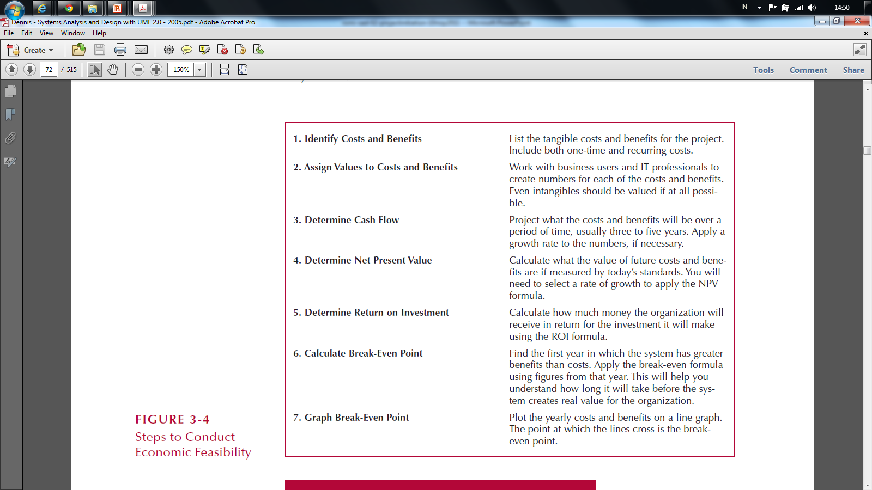
Economic Feasibility: Should We Build It?

Slide 100
Cost-Benefit Analysis - Cash Flow
Project costs and benefits over several years (3–5)
Use normal growth rates for sales etc.
Total added to determine
Overall Benefits = Total Benefits – Total Costs
Higher number is better

Slide 101
Cost-Benefit Analysis - Cash Flow
Project costs and benefits over several years (3–5)
Use normal growth rates for sales etc.
Total added to determine
Overall Benefits = Total Benefits – Total Costs
Higher number is better

Slide 102
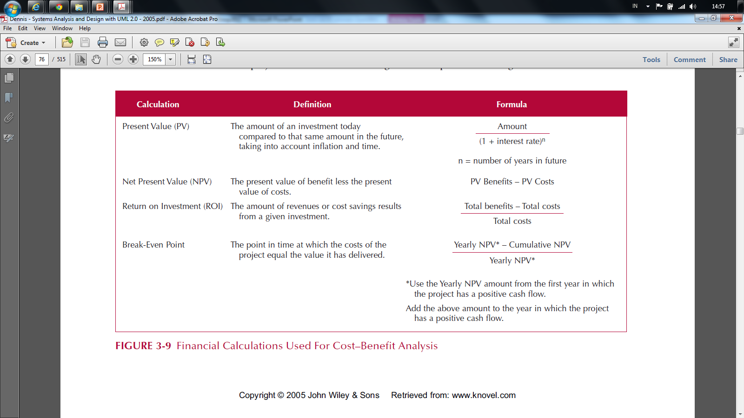
Cost-Benefit Analysis - Cash Flow

Slide 103
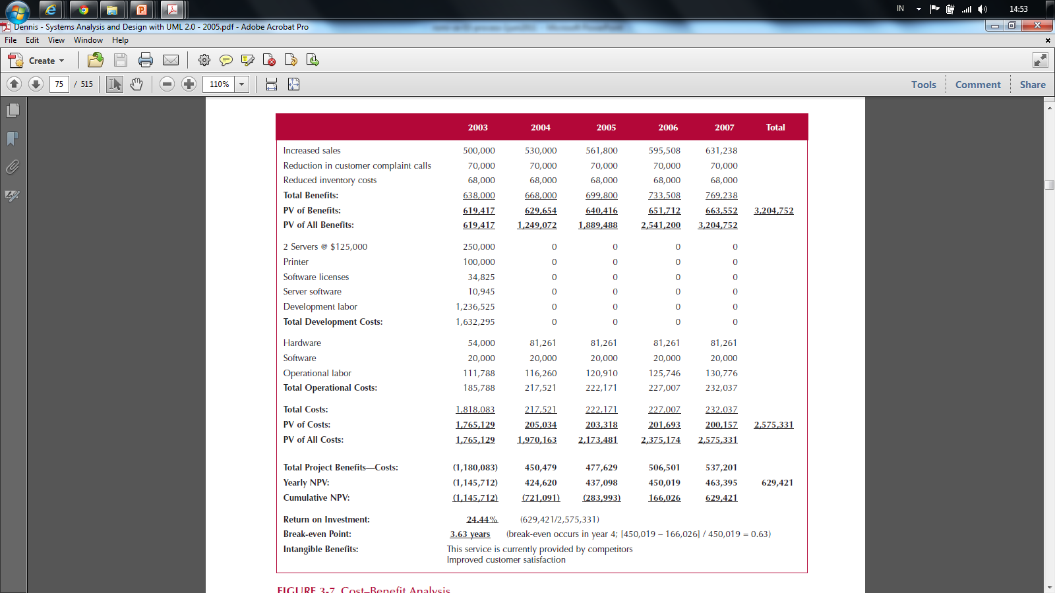
Cash Flow Plan

Slide 104
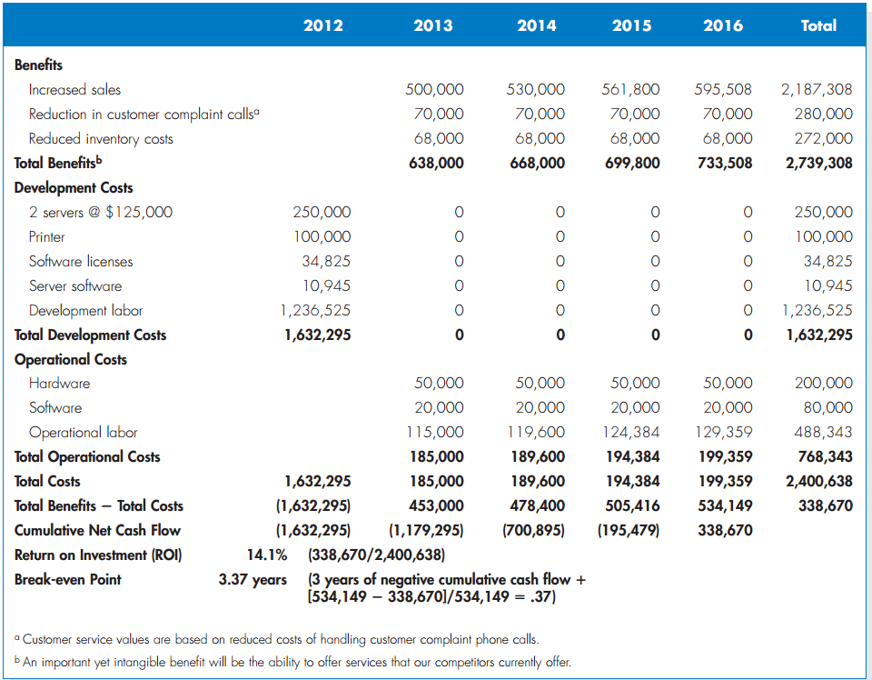

Slide 105
Present Value (PV)
The amount of an investment today compared to the same amount n years in the future
Taking into account inflation and time
PV =
Amount
(1 + Interest Rate)^{n}

Slide 106
Net Present Value

Slide 107
Net Present Value (NPV)
The present value of benefit less the present value of cost
NPV = PV Benefits – PV Costs

Slide 108
NPV Calculation

Slide 109
Return on Investment (ROI)
The Amount of revenue or cost savings results from a given investment
ROI =
Total Benefits – Total Costs
Total Costs

Slide 110
ROI Calculation

Slide 111
Break Even Point (BEP)
The point in time when the costs of the project equal the value it has delivered
BEP =
* Use the yearly NPV amount from the first year in which project has positive cash flow
Yearly NPV* – Cumulative NPV
Yearly* NPV

Slide 112
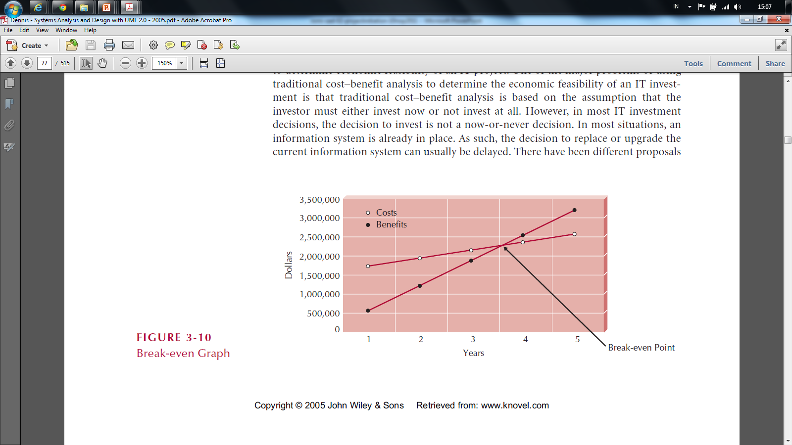
Break Even Point (BEP)

Slide 113
Cash Flow Plan

Slide 114
Feasibility Analysis - Organizational Feasibility
Strategic Alignment
How well does the project match up with the business strategy?
Stakeholder analysis considers
Project champion(s)
Organizational management
System users
Anybody affected by the change

Slide 115
Stakeholder Analysis Considers
Project champion(s)
High-level non-IS executive
Shepherds project to completion
It's good to have more than one
Organizational management
Need this support to sell system to organization
System users
In the loop so end system meets needs

Slide 116
Feasibility Analysis – Case Study
Technical feasibility
Economic feasibility
Organizational feasibility

Slide 117
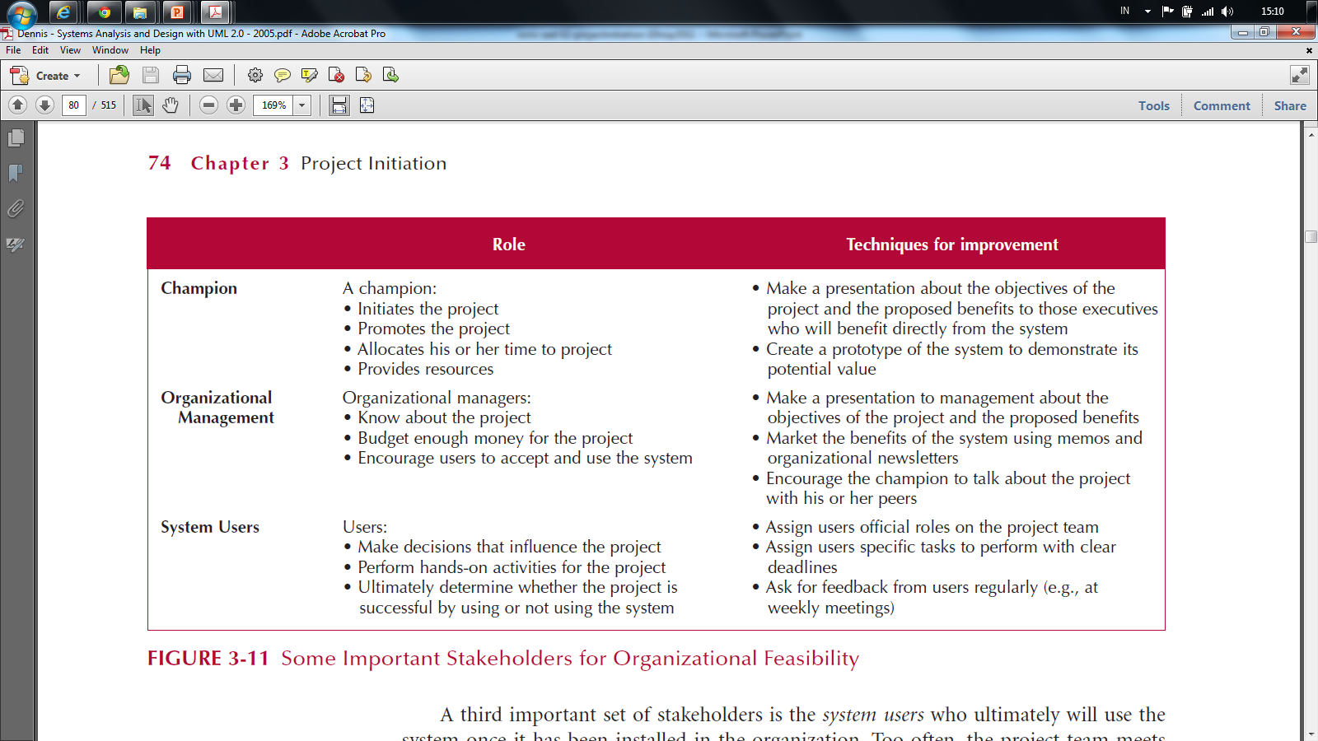
Stakeholder Analysis Considers

Slide 118
Feasibility Analysis Template
Technical Feasibility: Can We Build It?
Familiarity with Application: Less familiarity generates more risk Familiarity with Technology: Less familiarity generates more risk Project Size: Large projects have more risk Compatibility: The harder it is to integrate the system with the company’s existing technology, the higher the risk
Economic Feasibility: Should We Build It?
Return on Investment (ROI) over 3 years Break-even Point (BEP) Total benefit after 3 years
Organizational Feasibility: If We Build It, Will They Come?
Project champion(s) Senior management Users Other stakeholders Is the project strategically aligned with the business?

Slide 119
CD Selection Internet Order Feasibility Analysis Executive Summary
Margaret Mooney and Alec Adams created the following feasibility analysis for the CD Selections Internet Order System Project. The System Proposal is attached, along with the detailed feasibility study
Technical Feasibility The Internet Order System is feasible technically, although there is some risk. CD Selections’ risk regarding familiarity with the application is high The Marketing Department has little experience with Internet-based marketing and sales The IT Department has strong knowledge of the company’s existing order systems; however, it has not worked with Web-enabled order systems CD Selections’ risk regarding familiarity with the technology is medium The IT Department has relied on external consultants and an Information Service Provider to develop its existing Web environment The IT Department has learned about Web technology by maintaining the corporate site Development tools and products for commercial Web application development are available in the marketplace, although the IT department has little experience with them The project size is considered medium risk The project team likely will include less than ten people Business user involvement will be required The project timeframe cannot exceed a year because of the Christmas holiday season implementation deadline, and it should be much shorter The compatibility with CD Selections’ existing technical infrastructure should be good The current Order System is a client-server system built using open standards. An interface with the Web should be possible Retail stores already place and maintain orders electronically An Internet infrastructure already is in place at retail stores and at the corporate headquarters

Slide 120
Economic Feasibility
A cost–benefit analysis was performed; see attached spreadsheet for details. A conservative approach shows that the Internet Order System has a good chance of adding to the bottom line of the company significantly. Return on Investment (ROI) over 3 years: 229 percent Break-even point (BEP): after 1.7 years Total benefit after three years: $3.5 million (adjusted for present value) Intangible Costs and Benefits Improved customer satisfaction Greater brand recognition
Organizational Feasibility
From an organizational perspective, this project has low risk. The objective of the system, which is to increase sales, is aligned well with the senior management’s goal of increasing sales for the company. The move to the Internet also aligns with Marketing’s goal to become more savvy in Internet marketing and sales. The project has a project champion, Margaret Mooney, Vice President of Marketing. Margaret is well positioned to sponsor this project and to educate the rest of the senior management team when necessary. To date, much of senior management is aware of and supports the initiative. The users of the system, Internet consumers, are expected to appreciate the benefits of CD Selections’ Web presence. And, management in the retail stores should be willing to accept the system, given the possibility of increased sales at the store level.

Slide 121
 | 2003 | 2004 | 2005 | Total
Increased sales from new customers | 0 | 750,000 | 772,500
Increased sales from existing customers | 0 | 1,875,000 | 1,931,250
Reduction in customer complaint calls | 0 | 50,000 | 50,000
Total Benefits: | 0 | 2,675,000 | 2,753,750
PV of Benefits: | 0 | 2,521,444 | 2,520,071 | 5,041,515
PV of All Benefits: | 0 | 2,521,444 | 5,041,515
Labor: Analysis, Design and Implementation | 162,000 | 0 | 0
Consultant Fees | 50,000 | 0 | 0
Office Space and Equipment | 7,000 | 0 | 0
Software and Hardware | 35,000 | 0 | 0
Total Development Costs: | 254,000 | 0 | 0
Labor: Webmaster | 85,000 | 87,550 | 90,177
Labor: Network Technician | 60,000 | 61,800 | 63,654
Labor: Computer Operations | 50,000 | 51,500 | 53,045
Labor: Business Manager | 60,000 | 61,800 | 63,654
Labor: Assistant Manager | 45,000 | 46,350 | 47,741
Labor: 3 Staff | 90,000 | 92,700 | 95,481
Software upgrades and licenses | 4,000 | 1,000 | 1,000
Hardware upgrades | 5,000 | 3,000 | 3,000
User training | 2,000 | 1,000 | 1,000
Communications charges | 20,000 | 20,000 | 20,000
Marketing expenses | 25,000 | 25,000 | 25,000
Total Operational Costs: | 446,000 | 452,700 | 464,751
Total Costs: | 700,000 | 452,700 | 464,751
PV of Costs: | 679,612 | 426,713 | 425,313 | 1,531,638
PV of all Costs: | 679,612 | 1,106,325 | 1,531,638
Total Project Costs Less Benefits: | (700,000) | 2,222,300 | 2,288,999
Yearly NPV: | (679,612) | 2,094,731 | 2,094,758 | 3,509,878
Cumulative NPV: | (679,612) | 1,415,119 | 3,509,878
Return on Investment (ROI): | 229.16% | (3,509,878/1,531,638)
Break-even Point (BEP): | 1.32 years | (BEP in Year 2 = [2,094,731 – 1,415,119] / 2,094,731 = 0.32)

Slide 122
Feasibility Analysis - Online ATM System
Margaret Mooney and Alec Adams created the following feasibility analysis for the Online ATM System Project.
1. Technical Feasibility The Online ATM System is feasible technically, although there is some risk. 1.1 Online ATM System’s risk regarding familiarity with the application is high The Marketing Department has little experience with Internet-based marketing and sales The IT Department has strong knowledge of the company’s existing ATM systems, however, it has not worked with Web-enabled ATM systems. 1.2 Online ATM System’s risk regarding familiarity with the technology is medium The IT Department has relied on external consultants to develop its existing Web env. The IT Department has learned about Web technology by maintaining the corporate site 1.3 The project size is considered medium risk The project team likely will include less than ten people Business user involvement will be required The project timeframe cannot exceed a year and it should be much shorter 1.4 The compatibility with existing technical infrastructure should be good The current ATM System is a client-server system built using open standards. An interface with the Web should be possible Retail bank already place and maintain orders electronically An Internet infrastructure already is in place at retail bank and at the corporate headquarters

Slide 123
2. Economic Feasibility
A cost–benefit analysis was performed. A conservative approach shows that the Online ATM System has a good chance of adding to the bottom line of the company significantly. Return on Investment (ROI) over 3 years: 229 percent Break-even point (BEP) occurs: after 1.7 years Total benefit after three years: $3.5 million Intangible Costs and Benefits Improved customer satisfaction Greater brand recognition
3. Organizational Feasibility
From an organizational perspective, this project has low risk. The objective of the system, which is to increase sales, is aligned well with the senior management’s goal of increasing sales for the company. The move to the Internet also aligns with Marketing’s goal to become more savvy in Internet marketing and sales. The project has a project champion, Margaret Mooney, Vice President of Marketing. Margaret is well positioned to sponsor this project and to educate the rest of the senior management team when necessary. Much of senior management is aware of and supports the initiative.

Slide 124
Exercise: Membuat Feasibility Analysis
Lihat contoh Feasibility Analysis untuk Internet Order Project
Perhatikan kembali System Request yang sebelumnya sudah kita buat
Buat Feasibility Analysis dari system yang akan kita buat tersebut

Slide 125
2.3 Project Size Estimation

Slide 126
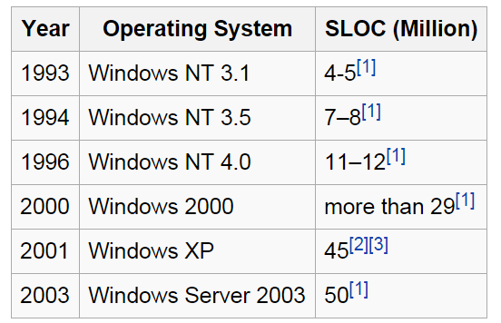

“Size” of Software Systems
Source: Wikipedia

Slide 127
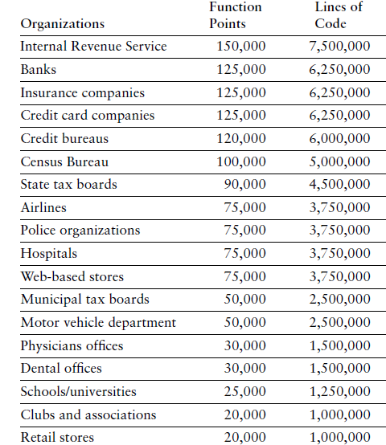
“Size” of Software Systems
Caper Jones, The Economic of Software Quality (2012)

Slide 128
Software Effort Estimation Methods
1. Simply Method
(Industry Std Percentages)
Use the time spent for planning
Estimate System Size (Function Point)
3. Use Case Point
(Gustav Karner, 1993)
Estimate System Size (Use Case Points)
Along with industry standard percentages
Estimate the overall time for the project
2. Function Point
(Allen Albrecht, 1979)
Estimate Effort Required (Person-Month)
Estimate Time Required (Month)
Estimate Effort Required (Person-Month)
Estimate Time Required (Month)

Slide 129
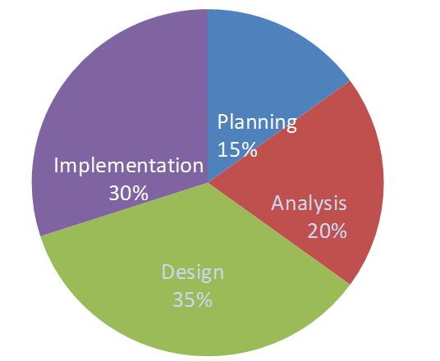
1. Simply Method

Slide 130
Time Spent for Each Phase
We are given that so

Slide 131
Estimate the Overall Time
Planning Analysis Design Implementation
Industry
Standard
For Web 15% 20% 35% 30%
Applications
Effort
Required 4 5.33 9.33 8
in Time (month)
Example: Analysis month

Slide 132
2. Function Point

Slide 133
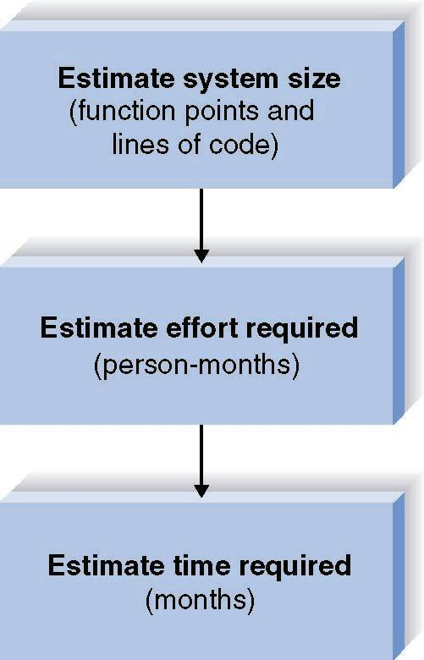
Function Point Approach
(Allen Albrecht, 1979)

Slide 134
A. Function Points Estimation -- Step One (TUFP)
Complexity
Description Low Medium High Total
Inputs __x 3 __x 4 __x 6 ____
Outputs __x 4 __x 5 __x 7 ____
Queries __x 3 __x 4 __x 6 ____
Files __x 7 __x 10 __x 15 ____
Program __x 5 __x 7 __x 10 ____
Interfaces
TOTAL UNADJUSTED FUNCTION POINTS ____

Slide 135
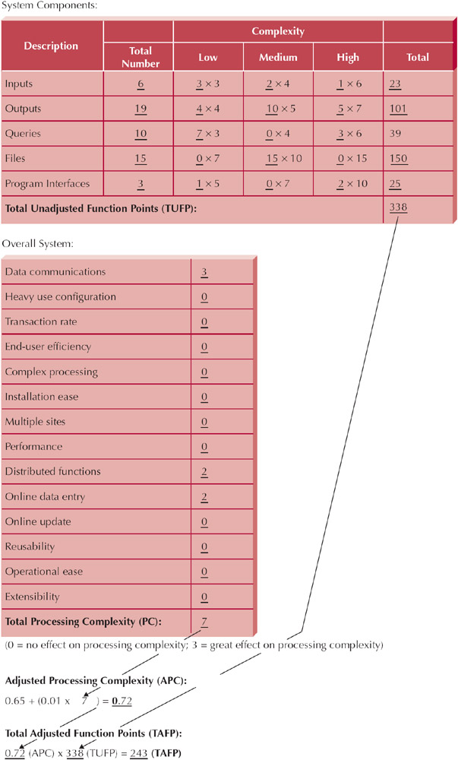
Example: CD Selection System

Slide 136
Function Points Estimation -- Step Two (Processing Complexity)
Scale of 0 to 3
Data Communications _____
Heavy Use Configuration _____
Transaction Rate _____
End-User efficiency _____
Complex Processing _____
Installation Ease _____
Multiple sites _____
Performance _____
Distributed functions _____
On-line data entry _____
On-line update _____
Reusability _____
Operational Ease _____
Extensibility _____
Processing Complexity (PC) _____

Slide 137
Example: CD Selection System

Slide 138
Function Point Estimation -- Step Three (TAFP)
Processing Complexity (PC) = 7
(From Step Two)
Adjusted Processing
Complexity (PCA) = 0.65 + (0.01 * 7 ) = 0.72
Total Adjusted
Function Points (TAFP): 338 * 0.72 = 243
(From Step One)

Slide 139
Adjusted Processing Complexity
Choose standard Adjusted Project Complexity (PCA) from the range:
0.65 Simple systems
1.0 "Normal" systems
1.35 Complex systems

Slide 140
Converting Function Points to Lines of Code
Language
LOC/Function Code Point
C
COBOL
JAVA
C++
Turbo Pascal
Visual Basic
PowerBuilder
HTML
Packages
(e.g., Access, Excel)
130
110
55
50
50
30
15
15
10-40
Source: Capers Jones, Software Productivity Research

Slide 141
Lines of Codes (LOC)
Line of Codes (LOC) = TAFP * LOC/TAFP
Example:
If TAFP = 243 Then we build the software using Java
LOC = (243 * 55) = 13365 line of codes

Slide 142
Contoh Jenis Aplikasi dan FP
Caper Jones, The Economic of Software Quality (2012)

Slide 143
B. Estimating Effort
Effort = 1.4 * thousands-of- lines-of-code
(in Person- Months)
Example:
If LOC = 13365 Then...
Effort = (1.4 * 13.365) = 18.711 Person Months

Slide 144
C. Estimating Time
Time = 3.0 * person-months^{1/3}
(in Months)
Example:
If LOC = 13365 Then...
Effort = (1.4 * 13.365) = 18.711 person-months
Time = 3.0 * 18.711 ^{1/3} = 7.9 month

Slide 145
Calculate System Size
Imagine that job hunting has been going so well that you need to develop a system to support your efforts. The system should allow you to input information about the companies with which you interview, the interviews and office visits that you have scheduled, and the offers that you receive. It should be able to produce reports, such as a company contact list, an interview schedule, and an office visit schedule, as well as produce thank-you letters to be brought into a word processor to customize. You also need the system to answer queries, such as the number of interviews by city and your average offer amount. The system will be developed using Java.

Slide 146
Hitung Size dari Sistem dengan Function Point
Sebuah perusahaan membutuhkan sistem job seeker untuk pencari kerja dan perusahaan pembuka lowongan pekerjaan
Sistem memungkinkan pencari kerja untuk menginput data curriculum vitae. Di sisi lain, perusahan pembuka lowongan kerja bisa menginput data perusahaan dan lowongan pekerjaan yang disediakan
Pencari kerja dapat melakukan pencarian (query) tentang lowongan pekerjaan apa saja yang tersedia, sedangkan pembuka lowongan kerja mencari tentang siapa saja yang sudah mendaftar di suatu lowongan pekerjaan
Sistem mampu memproduksi laporan dan statistik lengkap tentang pencari kerja, perusahaan, jenis lowongan pekerjaan dan tren lowongan kerja yang sedang populer
Laporan statistik akan disajikan dalam bentuk infografik dan juga tersedia dalam bentuk file pdf yang bisa didownload
Sistem akan dikembangkan dengan menggunakan bahasa pemrograman Java

Slide 147
Complexity
Description Low Medium High Total
Inputs __x 3 __x 4 __x 6 ____
Outputs __x 4 __x 5 __x 7 ____
Queries __x 3 __x 4 __x 6 ____
Files __x 7 __x 10 __x 15 ____
Program __x 5 __x 7 __x 10 ____
Interfaces
TOTAL UNADJUSTED FUNCTION POINTS ____

Slide 148
TUFP
 | Fungsi | Bobot | Total
Input | 3 | 3 | 9
Output | 4 | 4 | 16
Queries | 2 | 3 | 6
File | 2 | 7 | 14
Program Interface | 5 | 5 | 25
TUFP |  |  | 70

Slide 149
Processing Complexity
Data Communications 1
Heavy Use Configuration 0
Transaction Rate 0
End-User efficiency 0
Complex Processing 0
Installation Ease 0
Multiple sites 0
Performance 0
Distributed functions 0
On-line data entry 2
On-line update 2
Reusability 0
Operational Ease 1
Extensibility 0
TOTAL 6

Slide 150
TAFP
Processing Complexity (PC) = 6
Adjusted Processing
Complexity (PCA) = 0.65 + (0.01 * 6 ) = 0.71
Total Adjusted
Function Points (TAFP): 70 * 0.71 = 49.7

Slide 151
LOC → Effort (ManMonth)→ Time (Month)
LOC = 55*49.7 = 2733.5
Effort = 1.4*2.7335 = 3.83 MM
Time = 3.0 * 3.83 ^{(1/3)} = 4.6 M

Slide 152
Exercise: Membuat Project Size Estimation
Lihat contoh Project Size Estimation
Perhatikan kembali System Request, Feasibility Analysis yang sebelumnya sudah kita buat
Buat Project Size Estimation dari system yang akan kita buat tersebut

Slide 153
3) Kontrak Perkuliahan
a). Tatib Perkuliahan
b). Contact
c). Referensi

Slide 154
Tata Tertib Perkuliahan Kamis TIF6B
Masuk sesuai jadwal 7.15 WIB, Toleransi keterlambatan adalah 15 menit.
Pakaian bebas rapi berkerah, bersepatu.
Segala macam bentuk ijin ketidakhadiran diharuskan dengan alasan yang jelas
Setiap mahasiswa dilarang mencontek dalam pengerjaan tugas dan ujian, jika terjadi maka pengerjaan tugas dan ujian akan dikurangi 20% atau Gugur.
Setiap mahasiswa dilarang melakukan tindakan plagiat atas pengerjaan tugasnya, jika terjadi maka pengerjaan tugas akan dikurangi 20% atau Gugur.
Setiap mahasiswa wajib mengerjakan ujian dan tugas baik tugas mandiri ataupun berkelompok.
Wajib untuk bertutur kata yang sopan dan santun didalam kelas dan berpakaian rapih dan sopan

Slide 155
Tata Tertib Perkuliahan Jumat TIF6A
Masuk sesuai jadwal 15.15 WIB, Toleransi keterlambatan adalah 15 menit.
Pakaian bebas rapi berkerah, bersepatu.
Segala macam bentuk ijin ketidakhadiran diharuskan dengan alasan yang jelas
Setiap mahasiswa dilarang mencontek dalam pengerjaan tugas dan ujian, jika terjadi maka pengerjaan tugas dan ujian akan dikurangi 20% atau Gugur.
Setiap mahasiswa dilarang melakukan tindakan plagiat atas pengerjaan tugasnya, jika terjadi maka pengerjaan tugas akan dikurangi 20% atau Gugur.
Setiap mahasiswa wajib mengerjakan ujian dan tugas baik tugas mandiri ataupun berkelompok.
Wajib untuk bertutur kata yang sopan dan santun didalam kelas dan berpakaian rapih dan sopan

Slide 156
b) Contact

Slide 157
Contact
Bahan Kuliah : github.com/doniaft
Email : doniaft@gmail.com
WA/Telegram :
Komting PPL IF6B: Rahma Nur Laila Sari 082232916993
Komting PPL IF6A : Wahyu Akbar Wibowo 0819 1344 3901

Slide 158
c) Referensi

Slide 159
Referensi (1)
Schwalbe, K. 2006. Information Technology Project Management, Third Edition. Course Technology.
R.Duncan Wiliam, A Guide To The Project Managament Body of Knowledge PMBOK 4 [Book]. -Canada : PMBOK, 2008.
Stephen S. Bonham, IT Project Portfolio Management, ARTECH HOUSE, INC. 2005
PMI. 2008. A Guide to the Project Management Body Of Knowledge (PMBOK Guide)-Fourth Edition. Project Management Institute, Inc.
Kendall & Kendall. 2006. Analisis dan Perancangan Sistem Edisi Kelima
Jilid 1. PT. Indeks Kelompok Gramedia : Jakarta
Shelly et al. System Analysis dan Design. 2004.
Sutabri, Tata. 2005. Analisis Sistem Informasi

